Slide 1


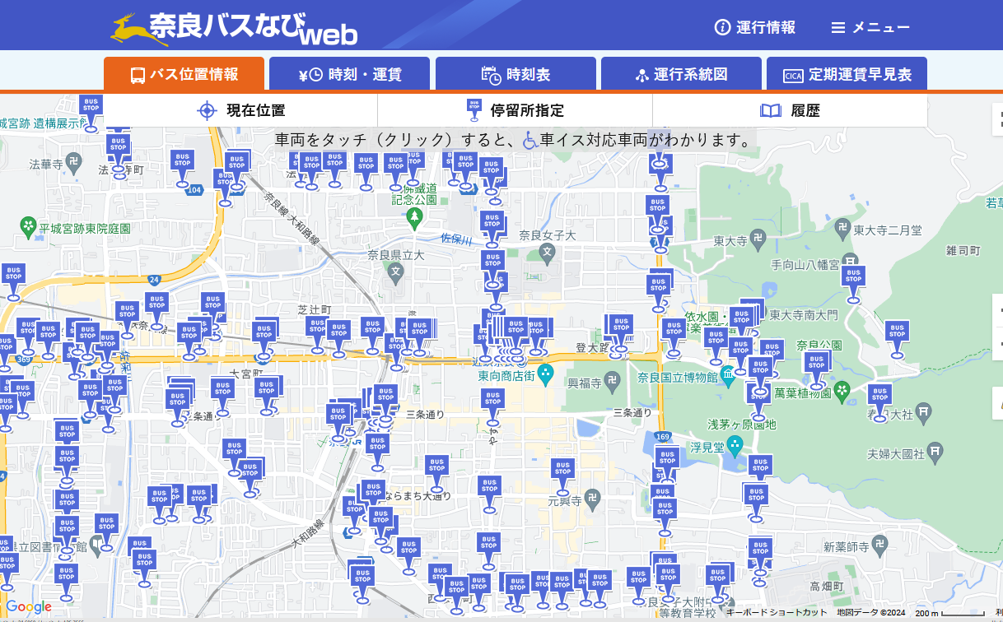
ワンポイント レッスン
な
奈良バスなび

